Slide 1
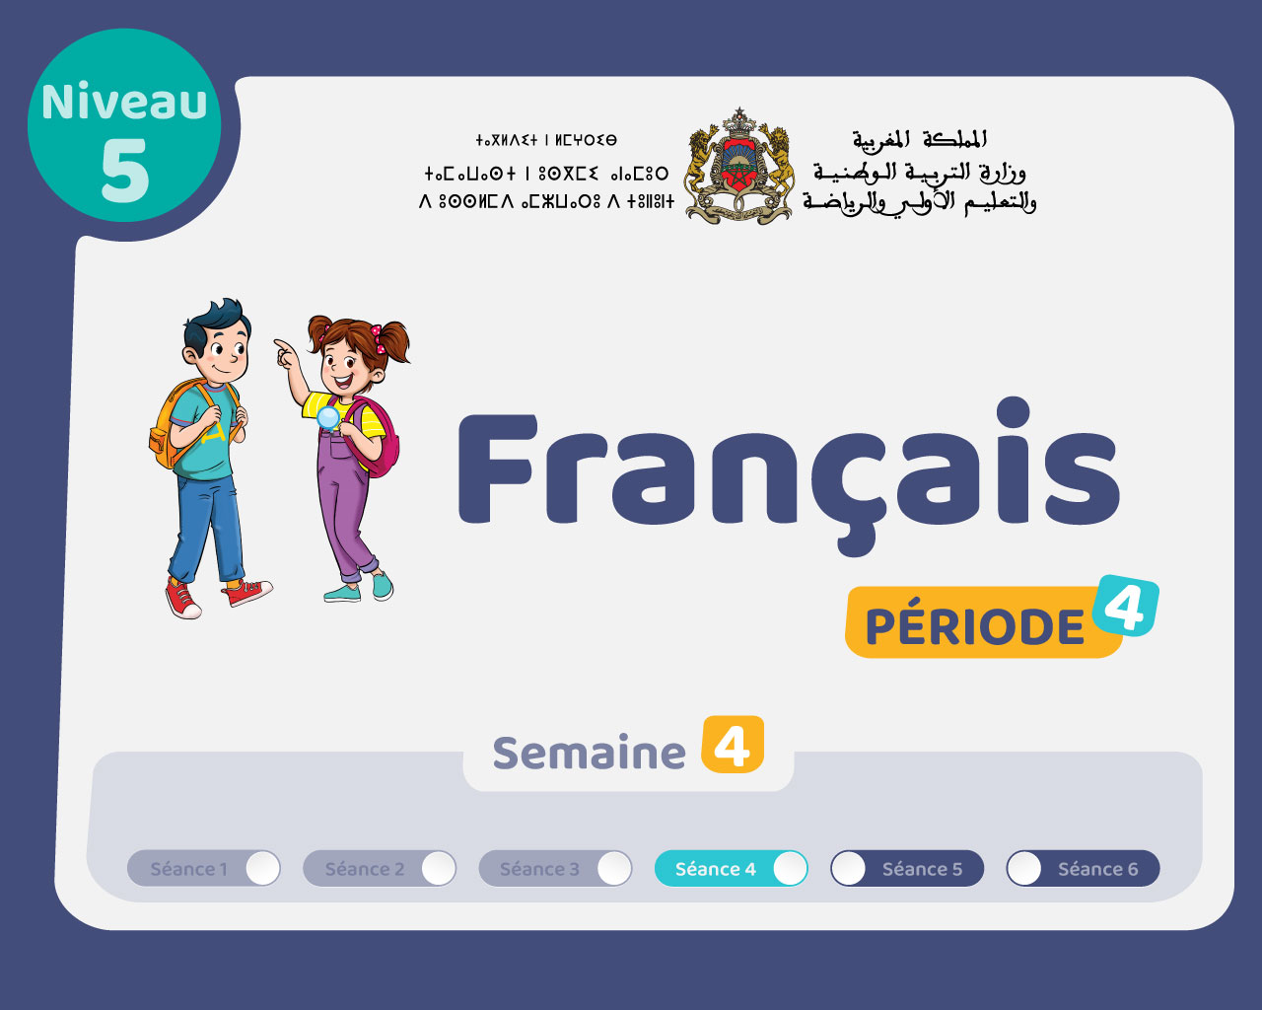

Slide 2

Il convient de lancer le mode diaporama pour la diffusion de la leçon en classe
Réservé à l’enseignant (e)

Slide 3




Pictogrammes
Réservé à l’enseignant (e)
L’enseignant parle
Diffusion d’un média
Média en cours de diffusion
Fin du média. Passer au slide suivant
Expliquer, donner une consigne
Désigner un élève

Slide 4
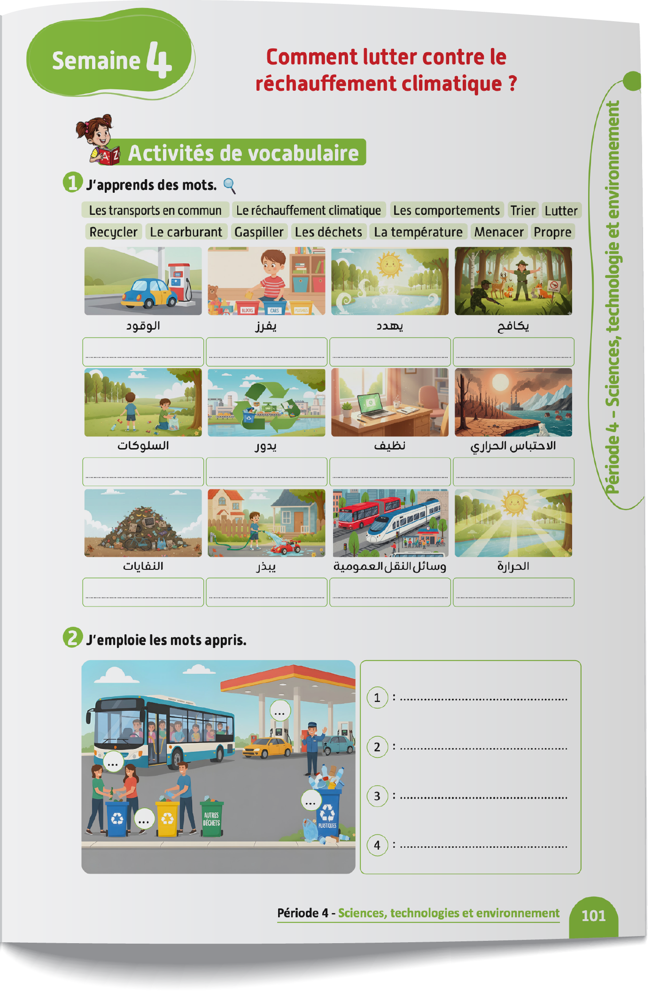
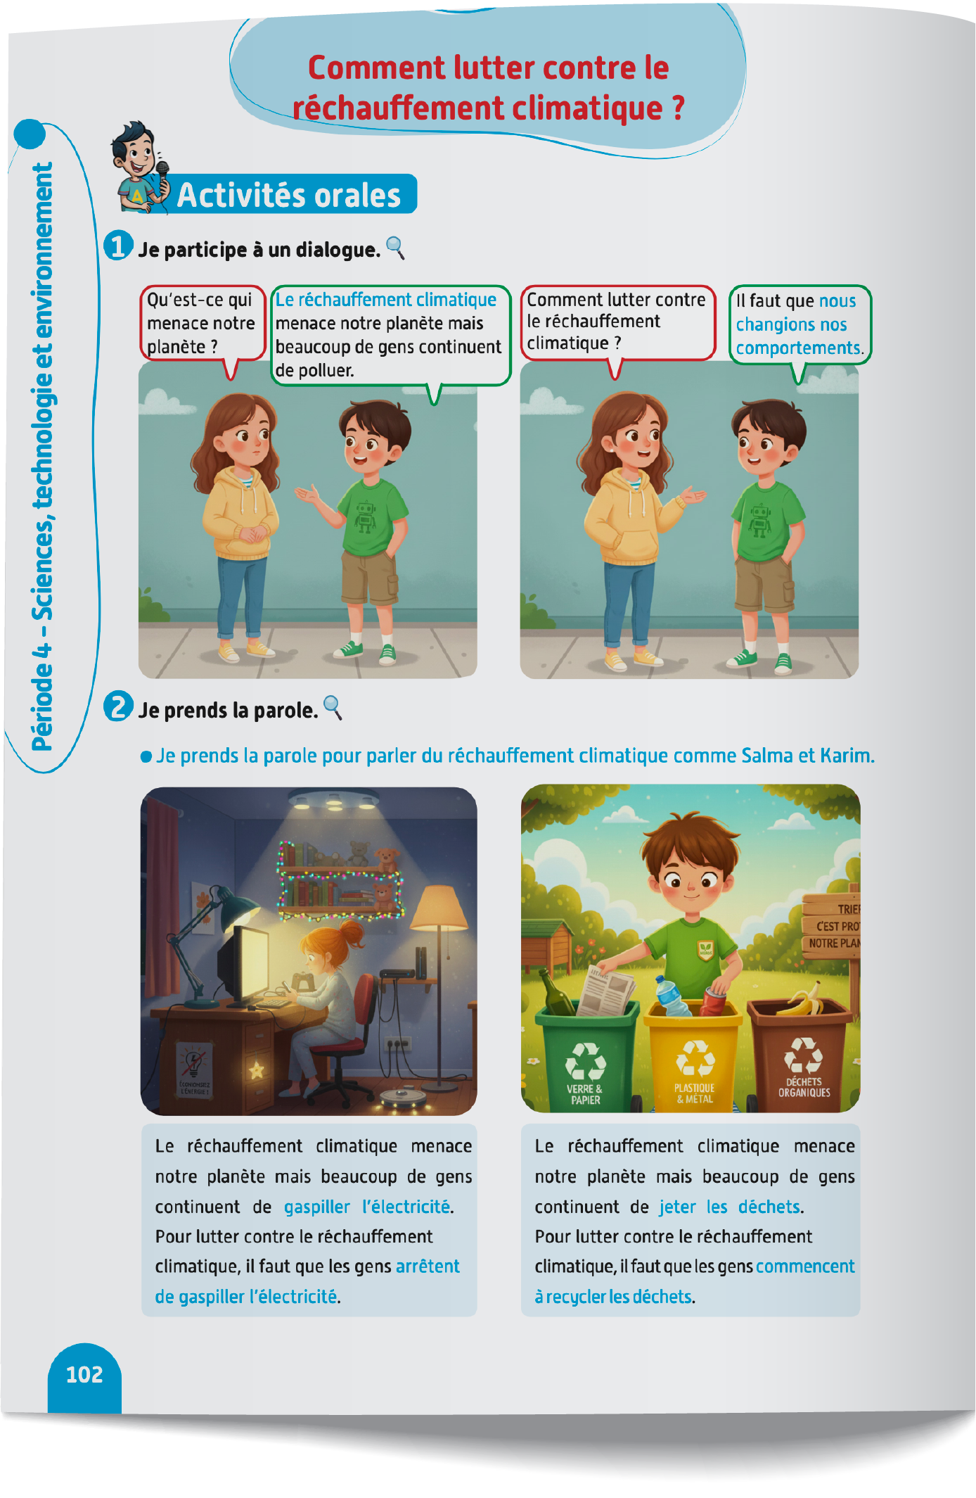
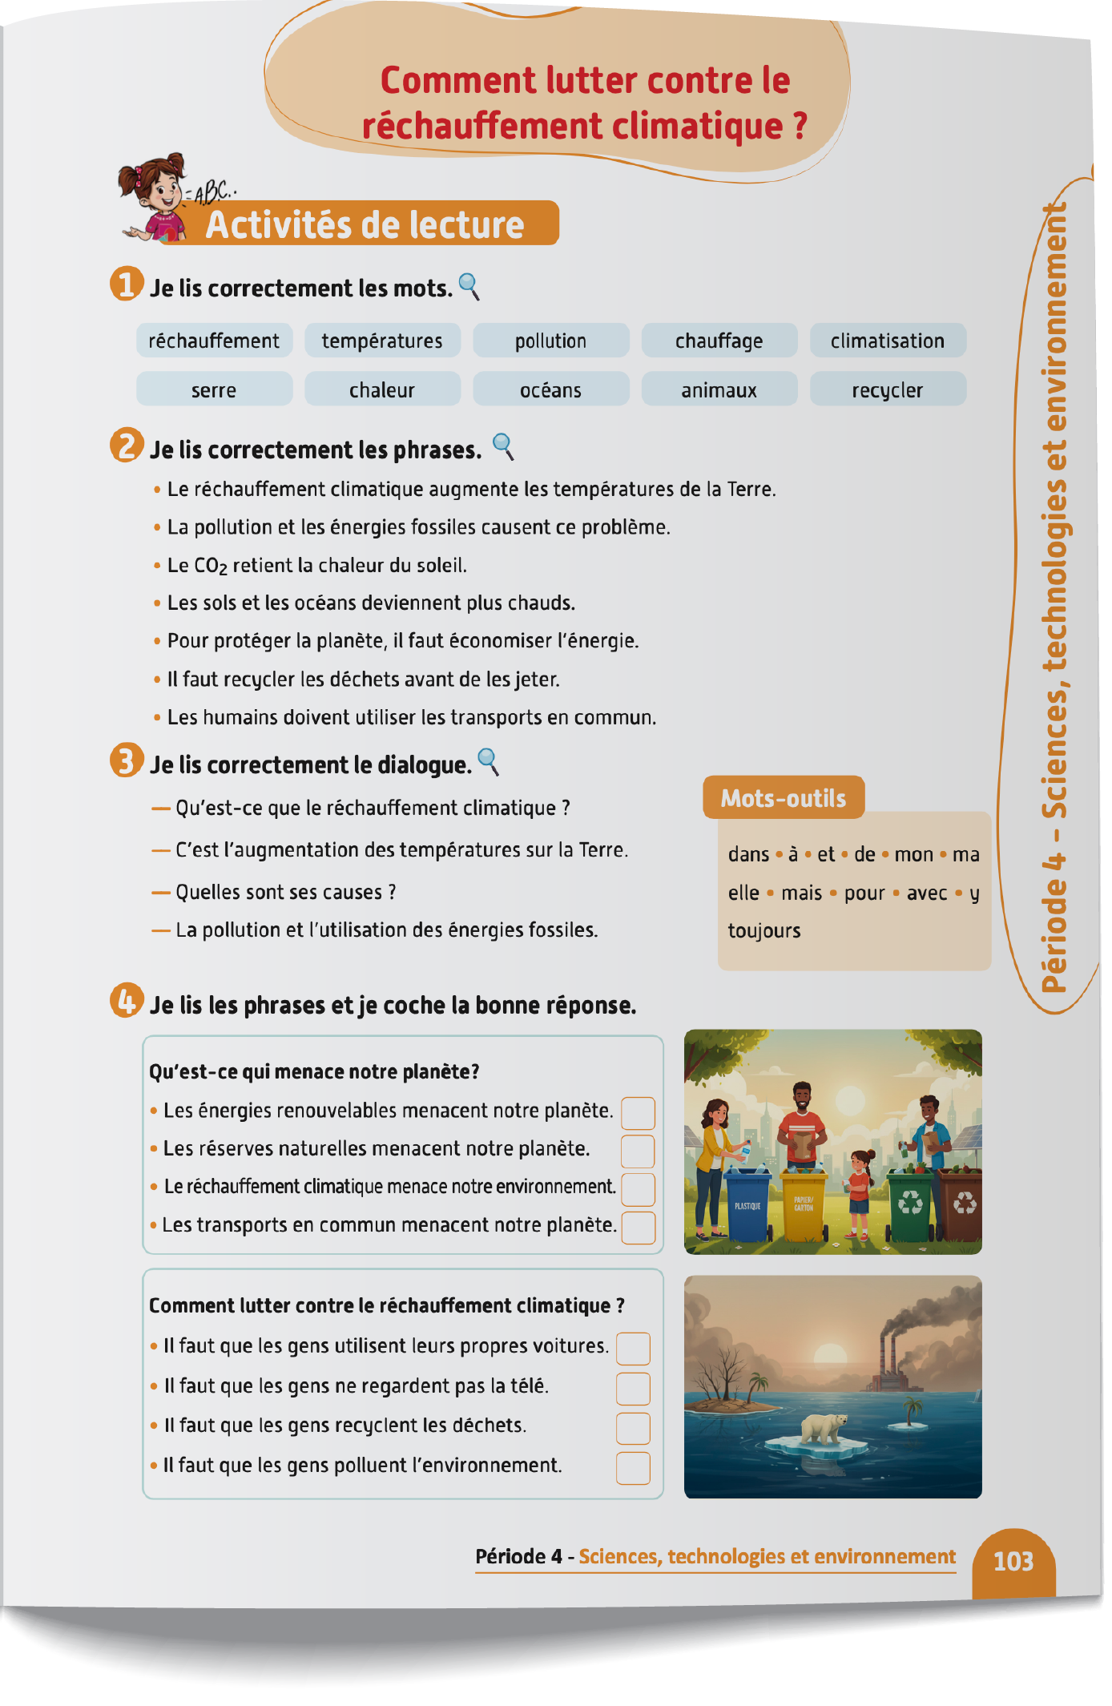
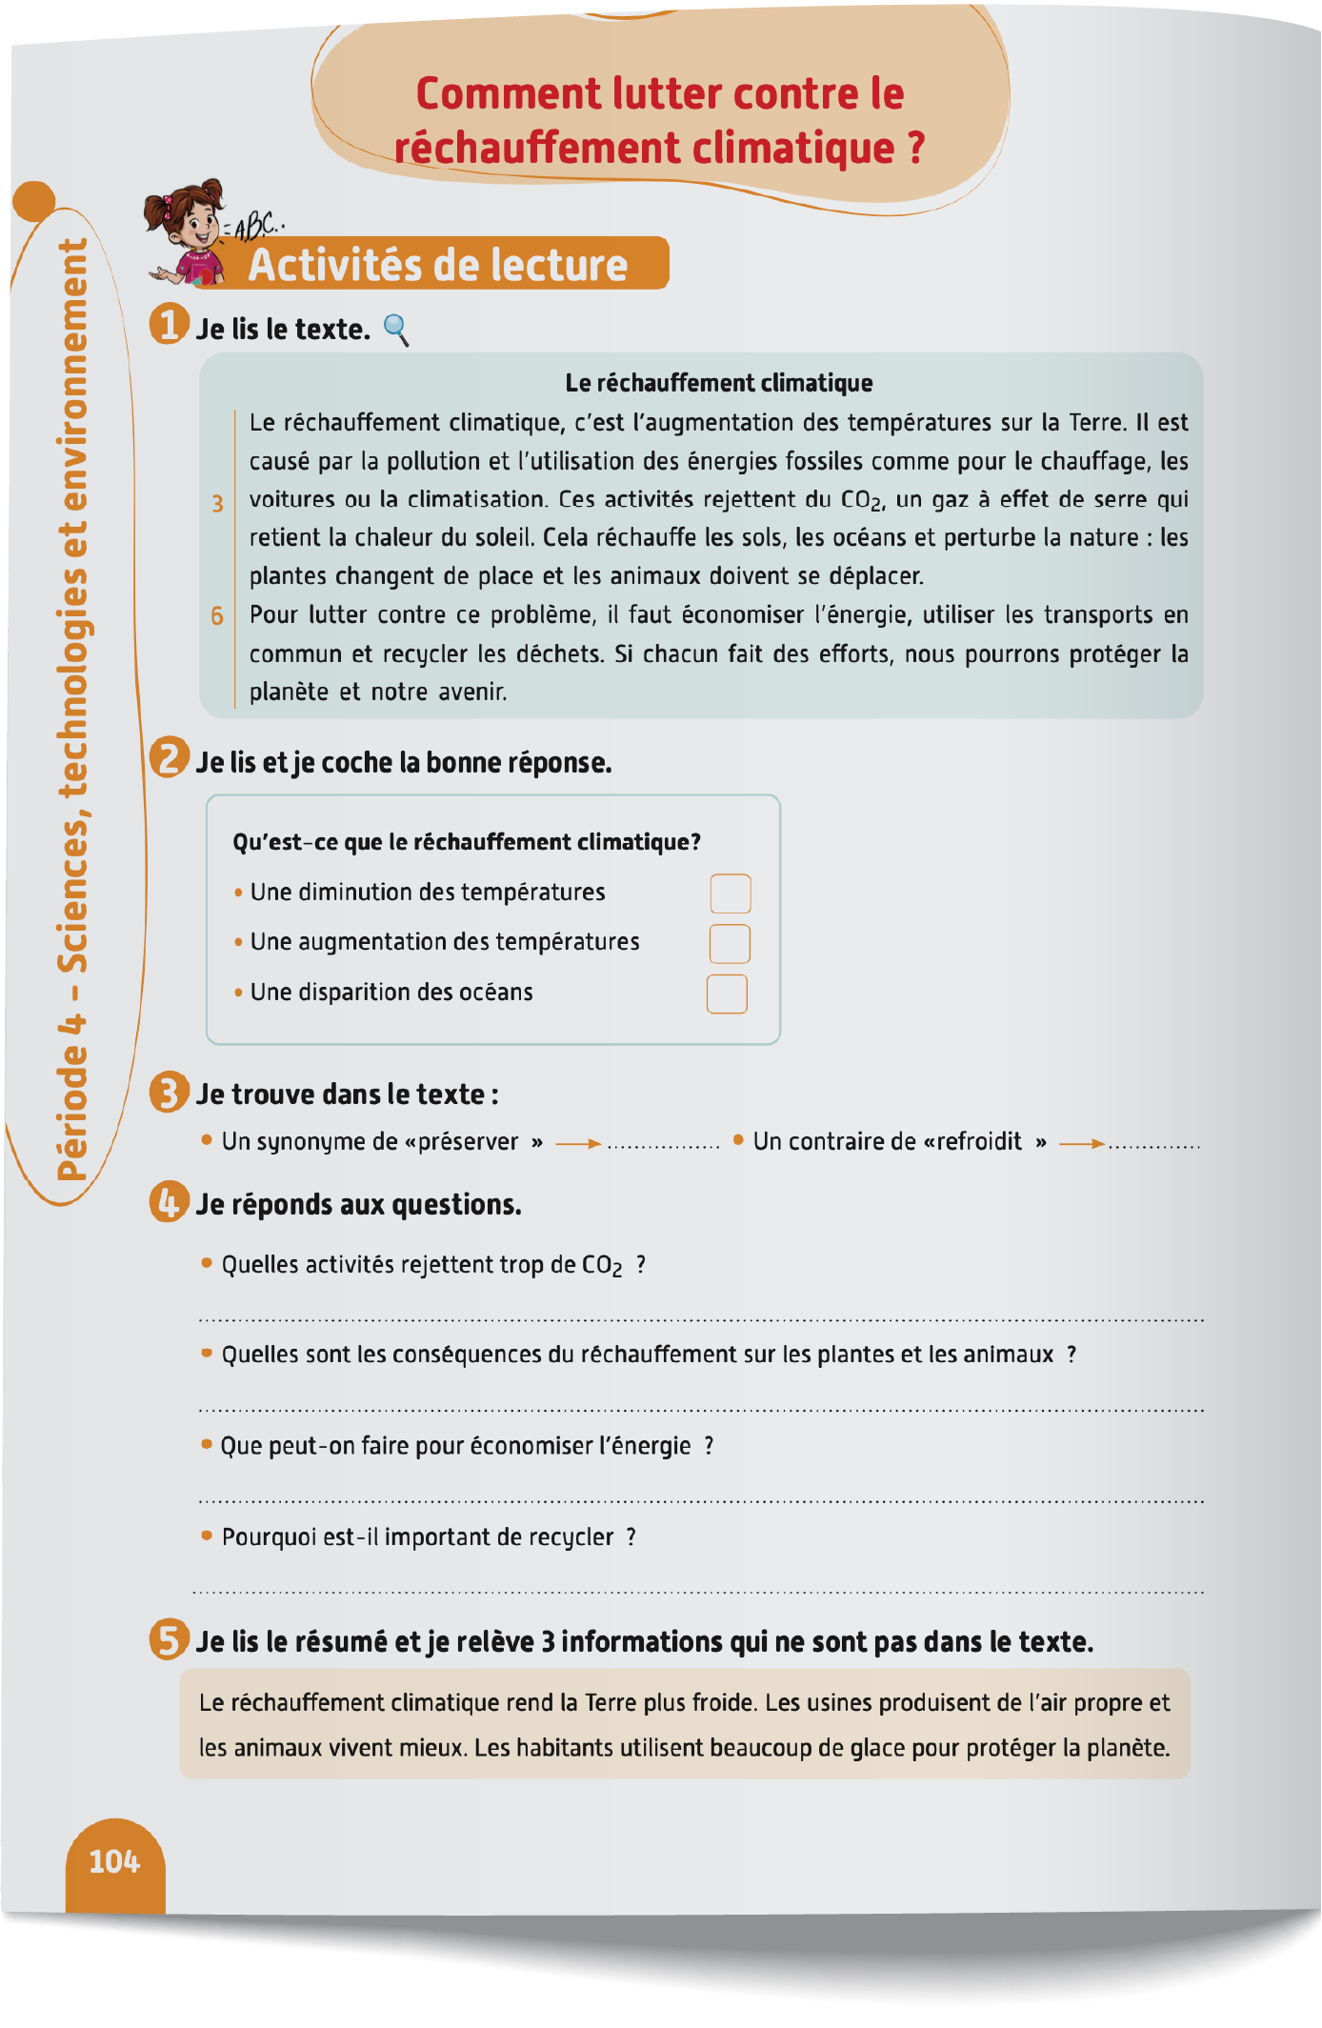

Contenu de la semaine
Réservé à l’enseignant (e)

Slide 5

Organisation de la semaine
Réservé à l’enseignant
Séance 1
Séance 4
Présentation du vocabulaire
Exploitation du vocabulaire
Activités de vocabulaire sur livret
Oral – Dialogue
Lecture – texte ( fluidité et compréhension)
Séance 2
Séance 5
Oral – Acte de parole 1
Ecrit – Point de langue 1
Lecture – Mots avec difficultés
Oral – Prise de parole
Ecriture – Texte
Séance 3
Séance 6
Oral - Acte de parole 2
Ecrit – Point de langue 2
Lecture – Phrases
Révision
Lecture offerte

Slide 6



Plan de la séance 4
Réservé à l’enseignant (e)
1. Dialogue
Jouer un dialogue en reprenant les actes de parole enseignés.
Texte : Fluidité et compréhension.

Slide 7




Bonjour les enfants ! La leçon de français commence maintenant.

Slide 8

Aujourd’hui, nous allons apprendre un dialogue avec Majd et Nada.

Slide 9




Lecture de la vidéo.

Slide 10

Nous allons écouter le dialogue une deuxième fois.

Slide 11
Lecture de la vidéo.

Slide 12

Maintenant, on va répéter le dialogue ensemble. Je vais lire chaque réplique et vous allez répéter après moi. Puis, on va continuer à répéter le dialogue.

Slide 13


On va continuer la répétition du dialogue. Je vais lire chaque réplique et vous allez répéter après moi.
Qu’est-ce que nous pouvons faire grâce à l’IA ?
Grâce à l’IA, nous pouvons apprendre plus vite.
Est-ce que l’IA peut remplacer les enseignants ?
Non, car l’IA ne peut pas ressentir les émotions des élèves.

Slide 14
On va continuer la répétition du dialogue. Je vais lire chaque réplique et vous allez répéter après moi.
Pourquoi les animaux disparaissent-ils ?
Ils disparaissent à cause de la chasse illégale.
Pourquoi les forêts disparaissent-elles ?
Elles disparaissent à cause de la déforestation.
Qu’est-ce qu’il faut faire pour protéger les animaux ?
Il faut créer des endroits où les animaux vivent en sécurité.
Qu’est-ce qu’il faut faire pour protéger les forêts ?
Il faut créer des réserves naturelles.

Slide 15
On va continuer la répétition du dialogue. Je vais lire chaque réplique et vous allez répéter après moi.
Que produit la station Noor ?
La station Noor produit de l’électricité grâce à l’énergie solaire.
C’est une énergie renouvelable.
Pourquoi on doit utiliser les énergies renouvelables ?
Les énergies fossiles polluent notre planète, alors on doit utiliser les énergies renouvelables.

Slide 16
On va continuer la répétition du dialogue. Je vais lire chaque réplique et vous allez répéter après moi.
Qu’est-ce qui menace notre planète ?
Le réchauffement climatique menace notre planète.
Mais beaucoup de gens continuent à polluer.
Comment lutter contre le réchauffement climatique ?
Il faut que nous changions nos comportements.
Nous pouvons par exemple commencer à recycler les déchets.
Nous devons également lutter contre le gaspillage de l’électricité.
Il est important que tout le monde soit sensibilisé pour une planète propre.
Au revoir !
A bientôt !

Slide 17
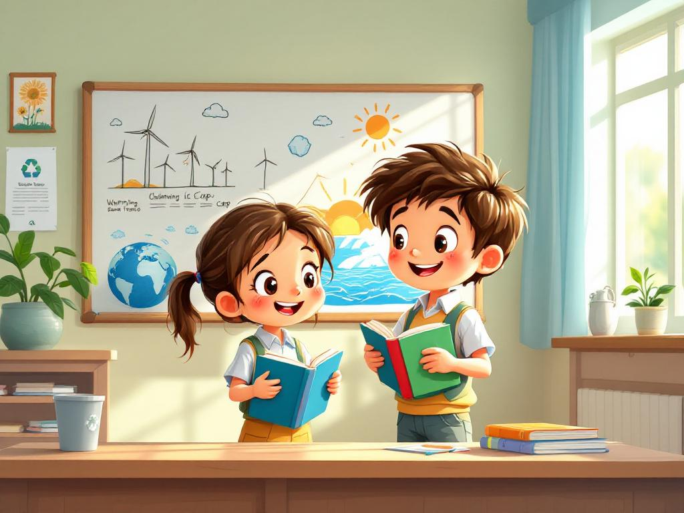

Maintenant, on va jouer ce dialogue. On va le faire en 3 étapes. Soyez attentifs.
Etape 1
Etape 2
Etape 3

Slide 18
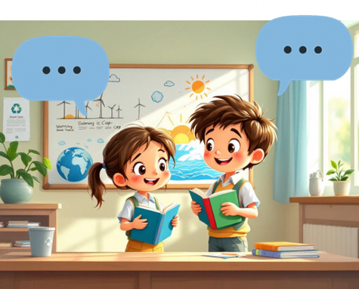
Etape 1. Je vais vous expliquer la situation.
Etape 1
Etape 2
Etape 3
Situation : Le garçon et la fille sont en classe et parlent de la technologie et de l’environnement. Chacun pose à l’autre les questions suivantes :
Qu’est-ce que nous pouvons faire grâce à l’IA ?
Pourquoi les animaux disparaissent-ils ?
Pourquoi les forêts disparaissent-elles ?
Qu’est-ce qu’il faut faire pour protéger les animaux ?
Que produit la station Noor ?
Pourquoi on doit utiliser les énergies renouvelables ?
Qu’est-ce qui menace notre planète ?
Comment lutter contre ___________________ ?

Slide 19
Etape 2. Chacun réfléchit silencieusement à ce qu’il va dire dans le dialogue.
Etape 1
Etape 2
Etape 3
Situation : Le garçon et la fille sont en classe et parlent de la technologie et de l’environnement. Chacun pose à l’autre les questions suivantes :
Qu’est-ce que nous pouvons faire grâce à l’IA ?
Pourquoi les animaux disparaissent-ils ?
Pourquoi les forêts disparaissent-elles ?
Qu’est-ce qu’il faut faire pour protéger les animaux ?
Que produit la station Noor ?
Pourquoi on doit utiliser les énergies renouvelables ?
Qu’est-ce qui menace notre planète ?
Comment lutter contre ___________________ ?

Slide 20

Etape 3. Maintenant, vous allez jouer le dialogue. Qui veut passer au tableau ?
Etape 1
Etape 2
Etape 3
Situation : Le garçon et la fille sont en classe et parlent de la technologie et de l’environnement. Chacun pose à l’autre les questions suivantes :
Qu’est-ce que nous pouvons faire grâce à l’IA ?
Pourquoi les animaux disparaissent-ils ?
Pourquoi les forêts disparaissent-elles ?
Qu’est-ce qu’il faut faire pour protéger les animaux ?
Que produit la station Noor ?
Pourquoi on doit utiliser les énergies renouvelables ?
Qu’est-ce qui menace notre planète ?
Comment lutter contre ___________________ ?

Slide 21

Maintenant, tout le monde participe. Jouez le dialogue avec votre voisin.
Qu’est-ce que nous pouvons faire grâce à l’IA ?
Pourquoi les animaux disparaissent-ils ?
Pourquoi les forêts disparaissent-elles ?
Qu’est-ce qu’il faut faire pour protéger les animaux ?
Que produit la station Noor ?
Pourquoi on doit utiliser les énergies renouvelables ?
Qu’est-ce qui menace notre planète ?
Comment lutter contre ___________________ ?

Slide 22

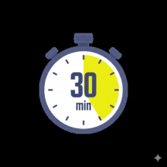
Plan de la séance 4
Réservé à l’enseignant (e)
Jouer un dialogue reprenant les actes de parole enseignés.
2. Lecture
Texte : Fluidité et compréhension.

Slide 23

Maintenant, on va faire de la lecture. On va lire des mots, puis un texte.

Slide 24
On va lire ensemble ce texte du livret. On va le découper en 3 parties. Après, vous allez le lire tout seuls.

Slide 25
Lisez la première partie du texte silencieusement. Après, je vais diffuser une lecture audio.
Partie 1
Partie 2
Partie 3
Le réchauffement climatique
Le réchauffement climatique, c’est l’augmentation des températures sur la Terre. Il est causé par la pollution et l’utilisation des énergies fossiles comme pour le chauffage, les voitures ou la climatisation.

Slide 26


Lecture en cours.
Partie 1
Partie 2
Partie 3

Slide 27
Qui veut lire le texte ?
Partie 1
Partie 2
Partie 3
Le réchauffement climatique
Le réchauffement climatique, c’est l’augmentation des températures sur la Terre. Il est causé par la pollution et l’utilisation des énergies fossiles comme pour le chauffage, les voitures ou la climatisation.

Slide 28
On passe à la deuxième partie. Lisez en silence.
Partie 1
Partie 1
Partie 2
Partie 3
Ces activités rejettent du CO2, un gaz à effet de serre qui retient la chaleur du soleil. Cela réchauffe les sols, les océans et perturbe la nature : les plantes changent de place et les animaux doivent se déplacer.

Slide 29
Lecture en cours.
Partie 1
Partie 1
Partie 2
Partie 3

Slide 30
Qui veut lire le texte ?
Partie 1
Partie 1
Partie 2
Partie 3
Ces activités rejettent du CO2, un gaz à effet de serre qui retient la chaleur du soleil. Cela réchauffe les sols, les océans et perturbe la nature : les plantes changent de place et les animaux doivent se déplacer.

Slide 31
On passe à la troisième partie. Lisez en silence.
Partie 1
Partie 1
Partie 2
Partie 3
Pour lutter contre ce problème, il faut économiser l’énergie, utiliser les transports en commun et recycler les déchets. Si chacun fait des efforts, nous pourrons protéger la planète et notre avenir.

Slide 32
Lecture en cours.
Partie 1
Partie 2
Partie 3

Slide 33
Qui veut lire le texte ?
Partie 1
Partie 1
Partie 2
Partie 3
Pour lutter contre ce problème, il faut économiser l’énergie, utiliser les transports en commun et recycler les déchets. Si chacun fait des efforts, nous pourrons protéger la planète et notre avenir.

Slide 34
Maintenant, on va essayer de comprendre le texte, partie par partie. Pour chaque partie du texte, on va suivre les mêmes étapes.
Etape 1
Etape 2
Etape 3
Je lis en silence et j’essaie de comprendre le texte.
Je repère les mots difficiles et je demande à mon enseignant(e) de me les expliquer
Je lis la question, puis je cherche la réponse dans le texte.

Slide 35
Lisez silencieusement le texte et essayez de le comprendre.
Partie 1/3
Etape 1
Etape 2
Etape 3
Le réchauffement climatique
Le réchauffement climatique, c’est l’augmentation des températures sur la Terre. Il est causé par la pollution et l’utilisation des énergies fossiles comme pour le chauffage, les voitures ou la climatisation.

Slide 36
Quels sont les mots difficiles dans le texte ? Levez la main. Je vais vous expliquer.
Partie 1/3
Etape 1
Etape 2
Etape 3
Le réchauffement climatique
Le réchauffement climatique, c’est l’augmentation des températures sur la Terre. Il est causé par la pollution et l’utilisation des énergies fossiles comme pour le chauffage, les voitures ou la climatisation.

Slide 37
Lisez la question et cherchez la réponse dans le texte. Qui veut répondre ?
Partie 1/3
Etape 1
Etape 2
Etape 3
Question 1 : Qu’est-ce que le réchauffement climatique ?
Le réchauffement climatique
Le réchauffement climatique, c’est l’augmentation des températures sur la Terre. Il est causé par la pollution et l’utilisation des énergies fossiles comme pour le chauffage, les voitures ou la climatisation.

Slide 38
La question est : « Qu’est-ce que ? ». Je cherche une définition dans le texte.
La réponse est : Le réchauffement climatique, c’est l’augmentation des températures sur la Terre.
Partie 1/3
Etape 1
Etape 2
Etape 3
Question 1 : Qu’est-ce que le réchauffement climatique ?
Le réchauffement climatique
Le réchauffement climatique, c’est l’augmentation des températures sur la Terre. Il est causé par la pollution et l’utilisation des énergies fossiles comme pour le chauffage, les voitures ou la climatisation.

Slide 39
On passe à la deuxième partie du texte. Lisez en silence et essayez de comprendre.
Partie 2/3
Etape 1
Etape 2
Etape 3
Ces activités rejettent du CO2, un gaz à effet de serre qui retient la chaleur du soleil. Cela réchauffe les sols, les océans et perturbe la nature : les plantes changent de place et les animaux doivent se déplacer.

Slide 40
Quels sont les mots difficiles dans le texte ? Levez la main. Je vais vous expliquer.
Partie 2/3
Etape 1
Etape 2
Etape 3
Ces activités rejettent du CO2, un gaz à effet de serre qui retient la chaleur du soleil. Cela réchauffe les sols, les océans et perturbe la nature : les plantes changent de place et les animaux doivent se déplacer.

Slide 41
Lisez la question et cherchez la réponse dans le texte. Qui veut répondre ?
Partie 2/3
Etape 1
Etape 2
Etape 3
Question 2 : Quelle est la conséquence du gaz à effet de serre ?
Ces activités rejettent du CO2, un gaz à effet de serre qui retient la chaleur du soleil. Cela réchauffe les sols, les océans et perturbe la nature : les plantes changent de place et les animaux doivent se déplacer.

Slide 42
La question est « Quelle est la conséquence ? ». Je cherche une conséquence dans le texte. La réponse est : « Le gaz à effet de serre retient la chaleur du soleil. Cela réchauffe les sols, les océans et perturbe la nature. »
Partie 2/3
Etape 1
Etape 2
Etape 3
Question 2 : Quelle est la conséquence du gaz à effet de serre ?
Ces activités rejettent du CO2, un gaz à effet de serre qui retient la chaleur du soleil. Cela réchauffe les sols, les océans et perturbe la nature : les plantes changent de place et les animaux doivent se déplacer.

Slide 43
On passe à la troisième partie du texte. Lisez en silence et essayez de comprendre.
Partie 3/3
Etape 1
Etape 2
Etape 3
Pour lutter contre ce problème, il faut économiser l’énergie, utiliser les transports en commun et recycler les déchets. Si chacun fait des efforts, nous pourrons protéger la planète et notre avenir.

Slide 44
Quels sont les mots difficiles dans le texte ? Levez la main. Je vais vous expliquer.
Partie 3/3
Etape 1
Etape 2
Etape 3
Pour lutter contre ce problème, il faut économiser l’énergie, utiliser les transports en commun et recycler les déchets. Si chacun fait des efforts, nous pourrons protéger la planète et notre avenir.

Slide 45
Lisez la question et cherchez la réponse dans le texte. Qui veut répondre ?
Partie 3/3
Etape 1
Etape 2
Etape 3
Question 3 : Que faut-il faire pour lutter contre ce problème ?
Pour lutter contre ce problème, il faut économiser l’énergie, utiliser les transports en commun et recycler les déchets. Si chacun fait des efforts, nous pourrons protéger la planète et notre avenir.

Slide 46
La question est «Que faut-il faire ? ». Je cherche des actions dans le texte. La réponse est : il faut économiser l’énergie, utiliser les transports en commun et recycler les déchets.
Partie 3/3
Etape 1
Etape 2
Etape 3
Question 3 : Que faut-il faire pour lutter contre ce problème ?
Pour lutter contre ce problème, il faut économiser l’énergie, utiliser les transports en commun et recycler les déchets. Si chacun fait des efforts, nous pourrons protéger la planète et notre avenir.

Slide 47
Prenez vos livrets à la page 104.

Slide 48
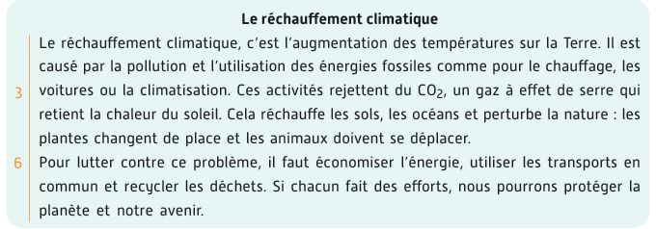

Lisez le texte à votre voisin puis changez les rôles.

Slide 49
Notez les devoirs à faire à la maison. Vous aller relire le texte de la page 104 et répondre aux questions.

Slide 50


La séance d’aujourd’hui est terminée. À bientôt.

Slide 51

En cas d’indisponibilité du livret : chaque élève lit le texte à son voisin.

